Slide 1
第二章
X 射线衍射方向

Slide 2
2.1 X射线的衍射原理
X射线衍射学是以X射线在晶体中的衍射现象为基础的，而衍射可归结为两个方面的问题。
衍射方向——干涉线的位置
衍射强度——相含量的贡献
而衍射现象是由X射线与晶体相互作用的结果，因此有必要对晶体结构作一个简单的回顾。

Slide 3
2.2 晶体几何学基础
2.2.1 晶体结构
在自然界中，大多数金属间化合物和无机化合物其结构均有一定的规律，通常称之为晶体，这些晶体就是由原子、分子，或者是离子在三维空间规则排列而成的。
在研究晶体结构时，一般可将这些排列的规律，抽象地排列成具有重复规律的图形，称之为空间点阵，如一维状态。
原子
分子
离子
规则排列
形成一定的晶体结构

Slide 4
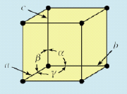
将具有相同物理化学环境的原子、离子团、分子团抽象成一个质点，这些空间点阵上的质点，每一个质点都具有相同的环境，都不具有特殊性。在三维空间中，这些质点就构成了一个具有重复周期的点阵，如简单立方.如左图。
在空间点阵中选取任何一个质点作为坐标原点，并在空间的三个方向上选取三个最小的重复周期a、b、c，这样三个方向上的周期矢量称之为基本矢量，由基本矢量构成的平行四面体，称之为单位晶胞，它们之间的夹角表示为：α、β、γ。
a、b、c、α、β、γ即可表示整个晶体点阵，而a、b、c的绝对长度称之该种点阵的晶格常数。

Slide 5
一般情况下，在选择这样一个晶胞时，尽可能选择一个最理想的较易计算的晶胞。在晶体学上满足下列三个条件的即称之为布拉菲晶胞。
布拉菲晶胞：
① 最能反映出点阵的对称性；
② a、b、c的长度相等的数目最多，尽可能为直
角；
③ 体积最小。
经过多年的研究，布拉菲证实了在自然界中晶体分为七大晶系，最多可有十四种点阵。根据结点在阵胞中位置的不同可将14种布拉菲点阵分为四类：
(1)简单点阵 (2)底心点阵
(3)体心点阵 (4)面心点阵

Slide 6
(1)简单点阵
用符号P表示。结点坐标的表示方法为：以阵胞的任一顶点为坐标原点，以与原点相交的三个棱边为坐标轴，用点阵周期(a、b、c)为度量单位。阵胞顶点的结点坐标为：000
图2－1 简单立方点阵

Slide 7

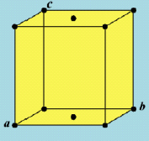
(2)底心点阵
这类点阵除在阵胞的八个顶点上有结点外，上下两个面的面心上还有结点，用符号C表示。底心上的结点属于相毗邻的两个阵胞所共有，每个阵胞占有1/2，故阵胞内的结点数为8(顶点数) ×1/8+2(两个底心有结点的面数)×1/2＝2，其结点坐标：
000， 0
图2－2 底心点阵

Slide 8
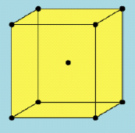
(3) 体心点阵
用符号I表示。阵胞体心的结点为其自身所独有，故阵胞小的结点数为8(顶点数) ×1/8+1(体心)＝2，其结点坐标为：
000，
图2－3 体心点阵

Slide 9
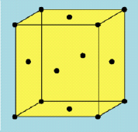
(4) 面心点阵
这类点阵除在阵胞的八个顶点上有结点外，每个面心上都有一个结点，用符号F表示。阵胞内结点数为8(顶点数)×1/8+6(面心有结点的面数) ×1/2＝4，其结点坐标为：
000， 0 ， 0，0
图2－4 面心点阵

Slide 10
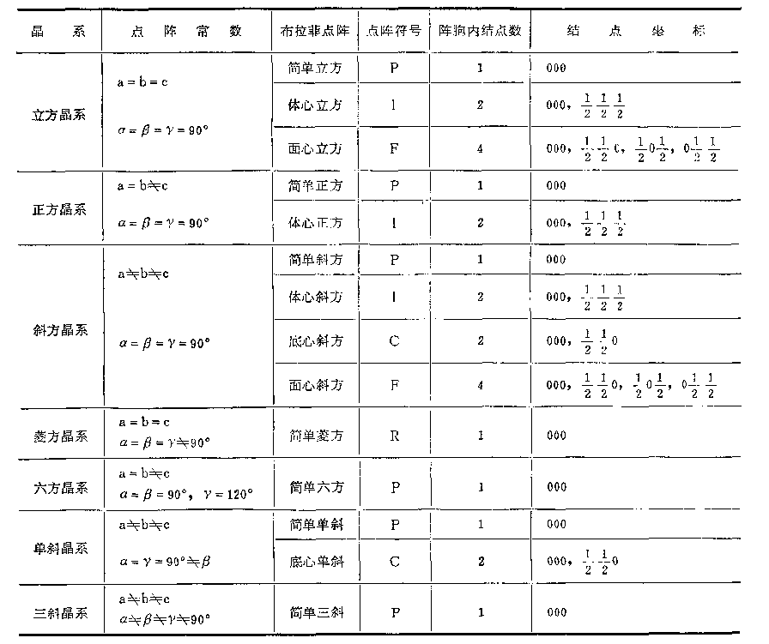
根据点阵常数的不同可将晶体点阵分为七个晶系。每个晶系包括几种点阵类型。现将七个晶系及其所属的布拉菲点阵列于表1－1中。
表1－1

Slide 11
2.2.2 晶体学表示方法——晶体学指数
晶体是由质点在空间中按一定的周期规则排列而成的，因此可将晶体点阵在任何方向上分解为在任何方向上的平行的质点直线簇。质点等距离地分布在这些直线上，亦可将晶体在任何方向分解为相互平行地结点平面簇。
如果在以布拉菲晶胞为基础的特定坐标中，用一定的坐标及与坐标相关的数字，即可描述空间点阵的一系列性质，这就是晶体学指数。
布拉菲晶胞中
以a、b、c、为单位矢量的坐标系中描述空
间点阵的性质
相关的数学
晶体学指数

Slide 12
(1) 晶向指数
任何晶体均可分解为相互平行的直线簇，质点就等距离地分布在这些直线上 。
A、在一族互相平行的结点直线中引出过坐标原点的结点直线；
B、在该直线上任选一个结点，量出它的坐标值并用点阵周期a、b、c度量；
C、将三个坐标值用同一个数乘或除，把它们化为简单整数并用方括号括起，即为该族结点直线的晶向指数。
对于同一晶体来说，仅仅直线的方向有意义，故可通过原点的直线方向来表示，其坐标即为该簇直线的指数，通常下表示为： [u v w]
u、v、w为三个互质的最小整数，如：[110]

Slide 13
(2) 晶面指数
同样，对于同一晶体结构的结点平面簇，同一取向的平面不仅相互平行，而且，间距相等，质点分布亦相同，这样一组晶面亦可用一指数来表示，晶面指数的确定方法为：
A、在一组互相平行的晶面中任选一个晶面，量出它
在三个坐标轴上的截距并以点阵周期a、b、c为单
位来度量；
B、写出三个截距的倒数；
C、将三个倒数分别乘以分母的最小公倍数，把它们
化为三个简单整数h、k、l，再用圆括号括起，即
为该组晶面的晶面指数，记为(hkl)。显然，
h、k、l为互质整数。

Slide 14
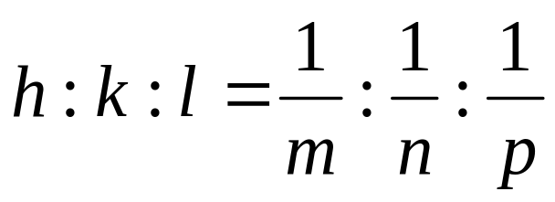
简单地讲晶面指数为小括弧加hkl：（hkl），h、k、l为平面在三个坐标轴上截距倒数的互质比，即：
m、n、p为X、Y、Z三个坐标轴上地截距

Slide 15
2.3 X射线的衍射
2.3.1 布拉格方程
在下面讨论晶体对X射线衍射时，为简单起见，仅从布拉格方程的导出来介绍衍射过程，为此特约定以下条件:
(a) 认为同一原子对X射线的散射同位相
(b) 晶体是完整的
(c) X射线是严格单色的
X 射线经原子散射后，相干的X射线在空间就会相互干涉，由于各质点位置不同，同波阵面的X射线受到散射后，其位相就会发生变化，散射后的X射线在空间就会相互干涉形成一个强度再分布，在某些方向上会得到加强，某些方向上会抵消。研究散射后的射线强度分布，就可得到该晶体的结构信息。

Slide 16
在布拉格方程的导出过程中，将各层原子面看成是一个镜面，而将各个质点的散射看成是X射线在镜面上的反射:
这些反射线由于质点位置不同在全反射后的同一位置上其位相将会发生变化，由于光程差的不同，它们之间就会发生相互干涉.
正如大家在光学里所学到的那样，当它们之间满足一定的条件时，就会相互加强，形成一个衍射线，这个条件就光程差必须是入射波波长的整数倍，即:
光程差 ∆δ＝nλ
下面就从同一簇晶面中，同一原子面和不同原子面两个角度来讨论一下。

Slide 17
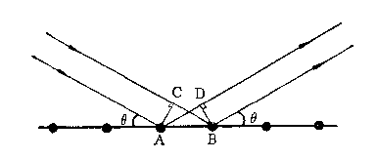
A. 同一原子面
同一原子面质点的反射,如图2-5所示，当一束平行的X射线以θ角投射到一个原子面上时，其中任意两个原子A、B的散射波在原子面反射方向上的光程差为：
因此，L₁L₂经AB质点反射后到接收波阵面N₁N₂是同光程的，因而反射线是相互加强的。
N₂
L₁
N₁
L₂
图2－5 单一原子面的反射

Slide 18
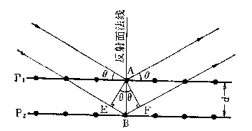
B. 不同原子面
下面考察两层原子面的情况 :
对于dnkl晶面的两层原子面的发射来说见（图2－6），LAN与L₁BN₁反射线的光程差：
∆δ＝EB+BF ＝ 2d_{hkl}sinθ
L
N
L₁
M₁
N₁
图2－6 布拉格反射

Slide 19
由衍射原理可知，若两束光线干涉加强，则光程差必须是波长的整数倍，即:
∆δ＝2d_{hkl}sinθ ＝ nλ ‥‥ 布拉格公式
d_{hkl} 产生衍射的晶面间距
θ 入射线或衍射线与晶面的夹角－布拉格角
n 称之为反射级数
这就是布拉格方程，它可以这样描述:
对于一个给定的晶体和一给定的波长的X射线，一簇晶面要出现反射线，必须在满足布拉格方程的θ角上才出现，不满足此条件的θ角上由于相干相消，而无任何反射束。这就是说布拉格方程是产生衍射的必要条件。

Slide 20
2.3.2 关于布拉格方程的讨论
A. 关于反射概念的理解
在X射线衍射中，所谓的反射只是为了讨论布拉格方程的方便，实际上反射是不存在的，衍射才是本质。它与可见光在晶面上的反射不同，X射线只有在满足布拉格方程的θ角上才能发生反射，所以这种类似反射的过程又叫做选择性反射。
比较X射线从晶体中的衍射和可见光的镜面反射以下诸方面的不同特点：
反射角度 作用深度 反射效率
可见光 任意角度 仅是玻璃表面一薄层 100%
X光 Bragg条件 许多层原子面共同作用 极弱

Slide 21
B. 反射级数n
2d_{hkl}sinθ=nλ
n 称之为反射级数
在分析晶体结构时，我们并不讲某一衍射线是某个晶体某个晶面的第几级反射，而是引入一个虚拟的晶面来进行分析，即将上面的布拉格方程进行变更：
2d_{hkl}sinθ=nλ → 2d_{hkl}/n sinθ=λ
这样d_{hkl}晶面的第n级衍射可以看成是晶面间距为d_{hkl}/n的晶面n（hkl）的一级衍射。

Slide 22
C. 干涉指数
晶面（hkl）的n级反射，可看成晶面n（hkl）的一级反射。n（hkl）用符号（HKL）表示。H、K、L称之为干涉晶面指数
当n=1时，（hkl）=（HKL）
如无声明，所有资料及我们所谈及的晶面指数一般都为H、K、L 即干涉指数。
干涉指数HKL与晶面指数( Miller指数)hkl之间的明显差别是：
干涉指数中有公约数，而晶面指数只能是互质的整数。当干涉指数也互为质数时，它就代表一族真实的晶面。
所以说，干涉指数是晶面指数的推广，是广义的晶面指数

Slide 23
D. 掠射角θ
θ是入射线或反射线与晶面的夹角，它表征X射线的衍射方向，同时与晶体的结构，即晶面间距密切相关
当λ一定时，
sinθ =λ/2 d_{HKL}
sin²θ=λ²/4d²
d 值相同的晶面必然在同一方向上获得反射。这说明，在同一晶体中，不同晶面其反射线可能在同一位置上，或者是不同晶体的反射线也有可能重叠。

Slide 24
E. 产生衍射的极限条件
在晶体中产生衍射的波长是有限度的。在电磁波的宽阔波长范围里，只有在X射线波长范围内的电磁波才适合探测晶体结构，这个结论可以从布拉格方程中得出。
由于sinθ不能大于l，因此：
sinθ ＜1，nλ＜2d
对衍射而言，n 的最小值为1，所以在任何可观测的衍射角下，产生衍射的条件为：
λ ＜2d
这也就是说，能够被晶体衍射的电磁波的波长必须小于参加反射的晶面中最大面间距的二倍，否则不会产生衍射现象。

Slide 25
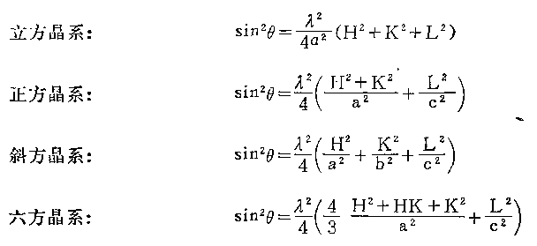
F. 衍射花样和晶体结构的关系
从布拉格方程可以看出，在波长—定的情况下，衍射线的方向是晶体面间距的函数。如果将各晶系的d值公式代入布拉格方程式，
图2－7 衍射角与晶面间距的关系
从这些关系式可明显地看出，不同晶系的晶体，或者同一晶系而晶胞大小不同的晶体，其衍射花样是不相同的。由此可见，布拉格方程可以反映出晶体结构中晶胞大小及形状的变化。

Slide 26
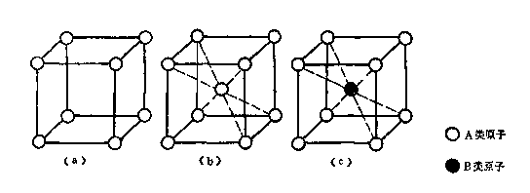

G. 布拉格方程的局限性
布拉格方程可以反映出晶体结构中晶胞大小及形状的变化。但是，布拉格方程并未反映出晶胞中原子的品种和位置。如下图立方晶系的两种点阵：
立方晶系：
图2－8立方晶系的几种不同结构

Slide 27
比如，用一定波长的X射线照射的具有相同点阵常数的三种晶胞，简单晶胞[图2－8(a)]和体心晶胞[图2－8(b)]衍射花样的区别，从布拉格方程中得不到反映；由单一种类原子构成的体心晶胞[2－8(b)]和由A、B两种原子构成的体心晶胞[2－8(c)]衍射花样的区别，从布拉格方程中也得不到反映，因为在布拉格方程中不包含原子种类和坐标的参数。
因此，在衍射时，布拉格方程只是产生衍射的必要条件，但不是充分条件。对于一个复杂结构的晶体来说，晶体中的每一个单胞不只是含有一个原子，在多个原子存在时它们由于位置的不同会产生结构消光，而在某些干涉面上不出现衍射现象。

Slide 28
2.4 倒易点阵
什么是倒易点阵呢？
倒易点阵又称倒格子，它是相对于正空间而言的，它纯粹是一种数学工具。从空间点阵的角度上看，它是将正空间中的一簇晶面，在倒空间用一个格点来表示，而该格点的点阵矢量的方向为晶面的法线方向，距离为该晶面间距的倒数。
由面 → 到点
L
N
L₁
M₁
N₁

Slide 29

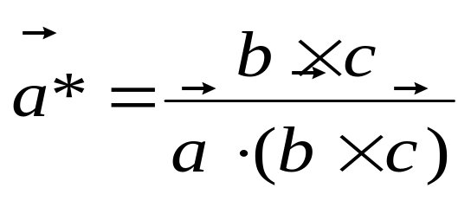
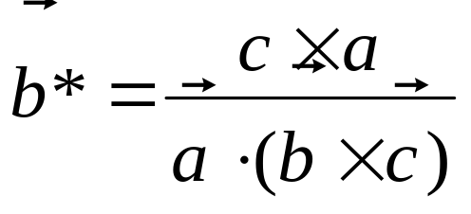
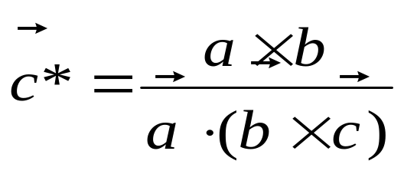
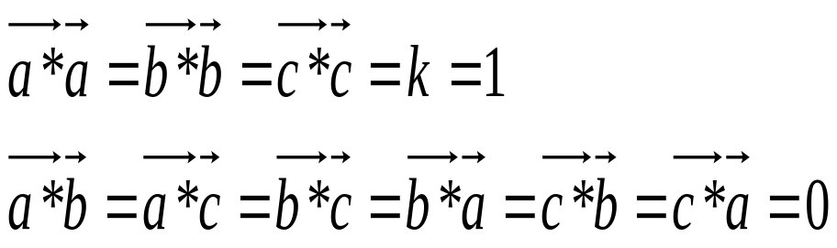
2.4.1 倒易点阵的数学表达式及其性质
1.定义：设有一个空间点阵，它由 三个基本平移矢量来定义。如果存在 三个基本平移矢量，它们满足以下方程：
则称由 所定义的点阵为倒易点阵。
实际上，它与 所定义的点阵互为倒易点阵。

Slide 30
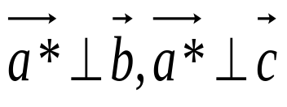
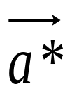

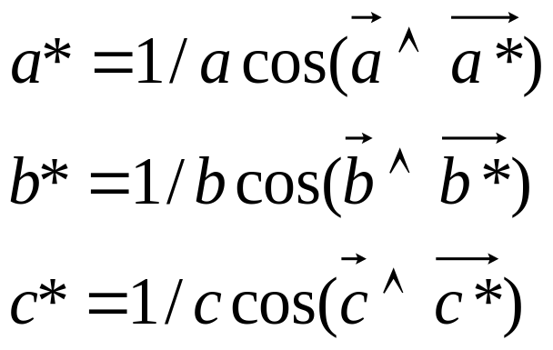
2．表达式——倒易点阵基本平移矢量
从定义的点乘关系知道： ,
即 垂直于 所决定的平面。
从定义可得：
适用于七大晶系的普遍情况

Slide 31
3．倒易矢量的性质
定义：从倒易点阵原点向任一个倒易结点所连接的矢量称为倒易矢量。 (用g*表示)
定律：倒易矢量 g* = ha*+ kb* +ιc* 垂直于正点阵中以(hkl）为指数的晶面，其长度等于（hkl）晶面的面间距d_{hkl}的倒数。该定律可以从数学上证明。
由此可见，如果正点阵与倒易点阵具有共同的坐标原点，则正点阵中的晶面在倒易点阵中可用一个倒易结点来表示。倒易结点的指数用它所代表的晶面的面指数（干涉指数）标定。
晶体点阵中晶面取向和晶面间距这两个参量在倒易点阵中只用倒易矢量一个参量就能综合地表示出来。——倒易点和倒易矢量都代表正空间中的晶面。

Slide 32
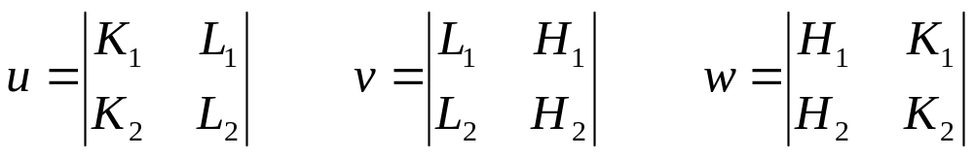
4.倒易点阵在晶体几何上的应用
(1)．晶带
定义：在晶体结构和空间点阵中平行于某一轴向的所有晶面称为一个晶带。其中通过坐标原点的那条平行直线称为晶带轴，晶带轴的晶向指数即为该晶带的指数，用[uvw] 表示。
(2).晶带定律
晶带定律：凡属于 [uvw] 晶带的晶面，它的晶面指数(HKL)必定符合条件：
Hu + Kv + Lw = 0 证明
根据晶带定律可以求出已知两晶面的晶带轴指数.
则：H₁u + K₁v + L₁w = 0 ，H₂u + K₂v + L₂w = 0
解两方程：

Slide 33
5. 倒易点阵作图
倒易点阵可由倒易单胞在倒空间平移得到。将倒易单胞中的3个基本坐标平移矢量以及方向求出构建倒易单胞。
同样，可用几何方法利用倒易矢量的基本性质作出：
每一倒易矢量都代表正空间中的一组晶面。
同一方向{hkl}晶面中不同d的晶面族，倒易矢量都在同一的
法线方向，其长度是晶面间距的倒数。
倒易矢量的端点即倒易结点。
倒易结点的指数用所代表的晶面的面指数标定。

Slide 34
利用这种对应关系可以由任何一个正点阵建立起一个相应的倒易点阵，用上述方法作出各种取向的倒易结点阵列，便可得到相应的倒易结点平面和倒易空间点阵。
倒易点阵中：
同一晶带的所有晶面的倒易矢量都位于一个通过原点的、与晶带轴垂直的平面上（即共带面的法线共面）。所以，每个通过坐标原点的倒易结点平面上的所有倒易结点均属于同一晶带的晶面（即同一倒易面上的倒易点都对应于正空间中的共带面）。

Slide 35
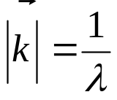

2.4.2 厄瓦尔德图解
在讨论X－射线衍射时，使用厄瓦尔德图解比较容易理解，它能直观地给出衍射时衍射晶面、入射束和衍射束的几何关系。
厄瓦尔德作图法：
入射波阵面矢量由正空间点阵原点0指向倒易原
点O*；
(b)以波矢量的模 为半径作一球；
(c)凡落在球面上的点G为可能产生衍射的点；
(d)由入射矢量起点O到该倒易点G的矢量即为衍射矢
量 。
可以证明，厄瓦尔德图解是与布拉格方程等同，即厄瓦尔德图解是布拉格方程的几何表示。

Slide 36
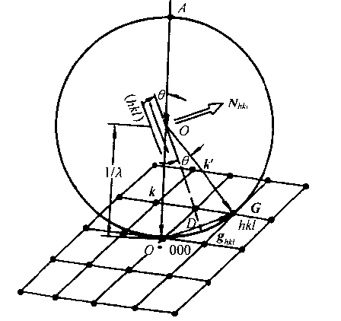
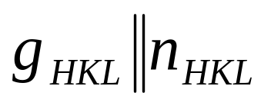
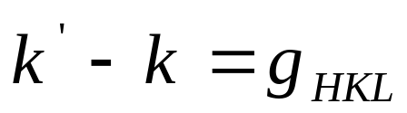
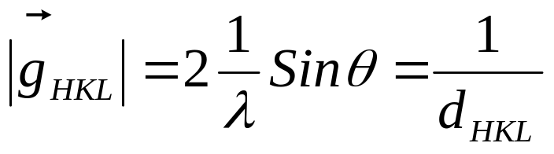
证明：由图可知，G点为实际晶体衍射点。
而
故，等腰三角形OO*G的垂直平分线与晶面平行，其顶角即为2θ角，由图中矢量关系可知：
则： 2d_{HKL}sinθ=λ
厄瓦尔德球作图法

Slide 37
2.5 衍射实验方法
从衍射规律可知:符合Bragg条件才能产生衍射。
Ewald 图解可知:必须落在反射球上的倒易点才能产生衍射。
实际上，在衍射矢量与晶体位向相对固定的条件下能构满足衍射条件的晶面并不多。
实验上为了解决这一问题，通常通过改变λ与θ满足Bragg方程的要求，即要保证反射球面能有充分的机会与倒易结点相交，这样才能使足够多的晶面产生衍射，得到足够多有关晶体的衍射信息。
解决这一问题的办法是使反射球面扫过某些倒易结点，这样，反射球永远有机会与倒易结点相交而产生衍射。要做到这一点，就必须使反射球或晶体其中之一 处于运动状态或者相当于运动状态。

Slide 38
由布拉格方程：2d Sinθ = λ ，可知，
要使足够多晶面满足该方程，只有改变λ与θ。
改变θ，转动晶体或连续改变入射角符合Bragg条件；
改变λ，即采用连续X射线，相当于不断改变反射球的半径大小，使倒易点和反射球相交的机会增加。
根据这样的设想，实验上常采用的方法有如下几种：
方法 λ θ 实 验
Laue法 改变 不变 用连续谱照射不动的单晶试样
转晶法 不变 改变 用单色X射线照射转动的单晶试样
Debye法 不变 改变 用标识X射线照射多晶粉末试样
衍射仪法 不变 改变 用标识X射线照射多晶粉末试样

Slide 39
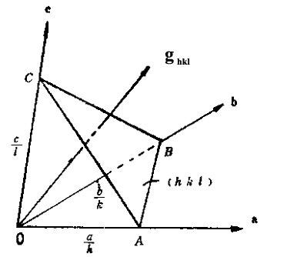
证明：如右图，选择坐标系使O*与O重合，ABC面（hkl）是正空间中离原点最近的一个晶面,g*为倒空间对应的倒易矢量。
证明1: g*⊥（hkl）.
几何上只要证明 g* 垂直于（hkl）晶面上两条相交直线即可，即AB、BC。
根据晶面指数定律， （hkl）晶面在3个晶轴上的截距分别为 a/h，b/k，c/l （a、b、c为晶格常数）。
AB = OB – OA = b / k −a / h，BC = OC – OB = c/l − b/k
g* •AB =（ha*+kb*+lc*）•（b/ k-a /h）= 1－1=0；
g* •BC =（ha*+kb*+lc*）•（c/ l-b /k）= 1－1=0；
即 g*⊥AB ， g*⊥BC， ∴ g* ⊥（hk l）.
证明2: 用n_{o}代表 g*方向的单位矢量，则 n_{o}= g*/│g*│
那么ABC晶面的晶面间距d_{hkl}应是 OA在g*方向的投影，
即： d_{hkl} =OA • n_{o} = OA • g*/│g*│ = a / h • g*/│g*│
d_{hkl} =1/│g*│
即: │g*│ = 1/ d _{hkl} . 证毕。

Slide 40
证明：
将晶面(HKL)的法线用倒易矢量表示为:
g* = Ha*+ Kb* +Lc*
将晶带轴可以表示为:
R = ua+ vb+ wc
根据晶带的定义：同一晶带中所有晶面的法线都与晶带轴垂直，故有：
g* • R =(Ha*+ Kb* +Lc*) •（ua+ vb+ wc）
由此可得：Hu + Kv + Lw = 0

